Slide 1
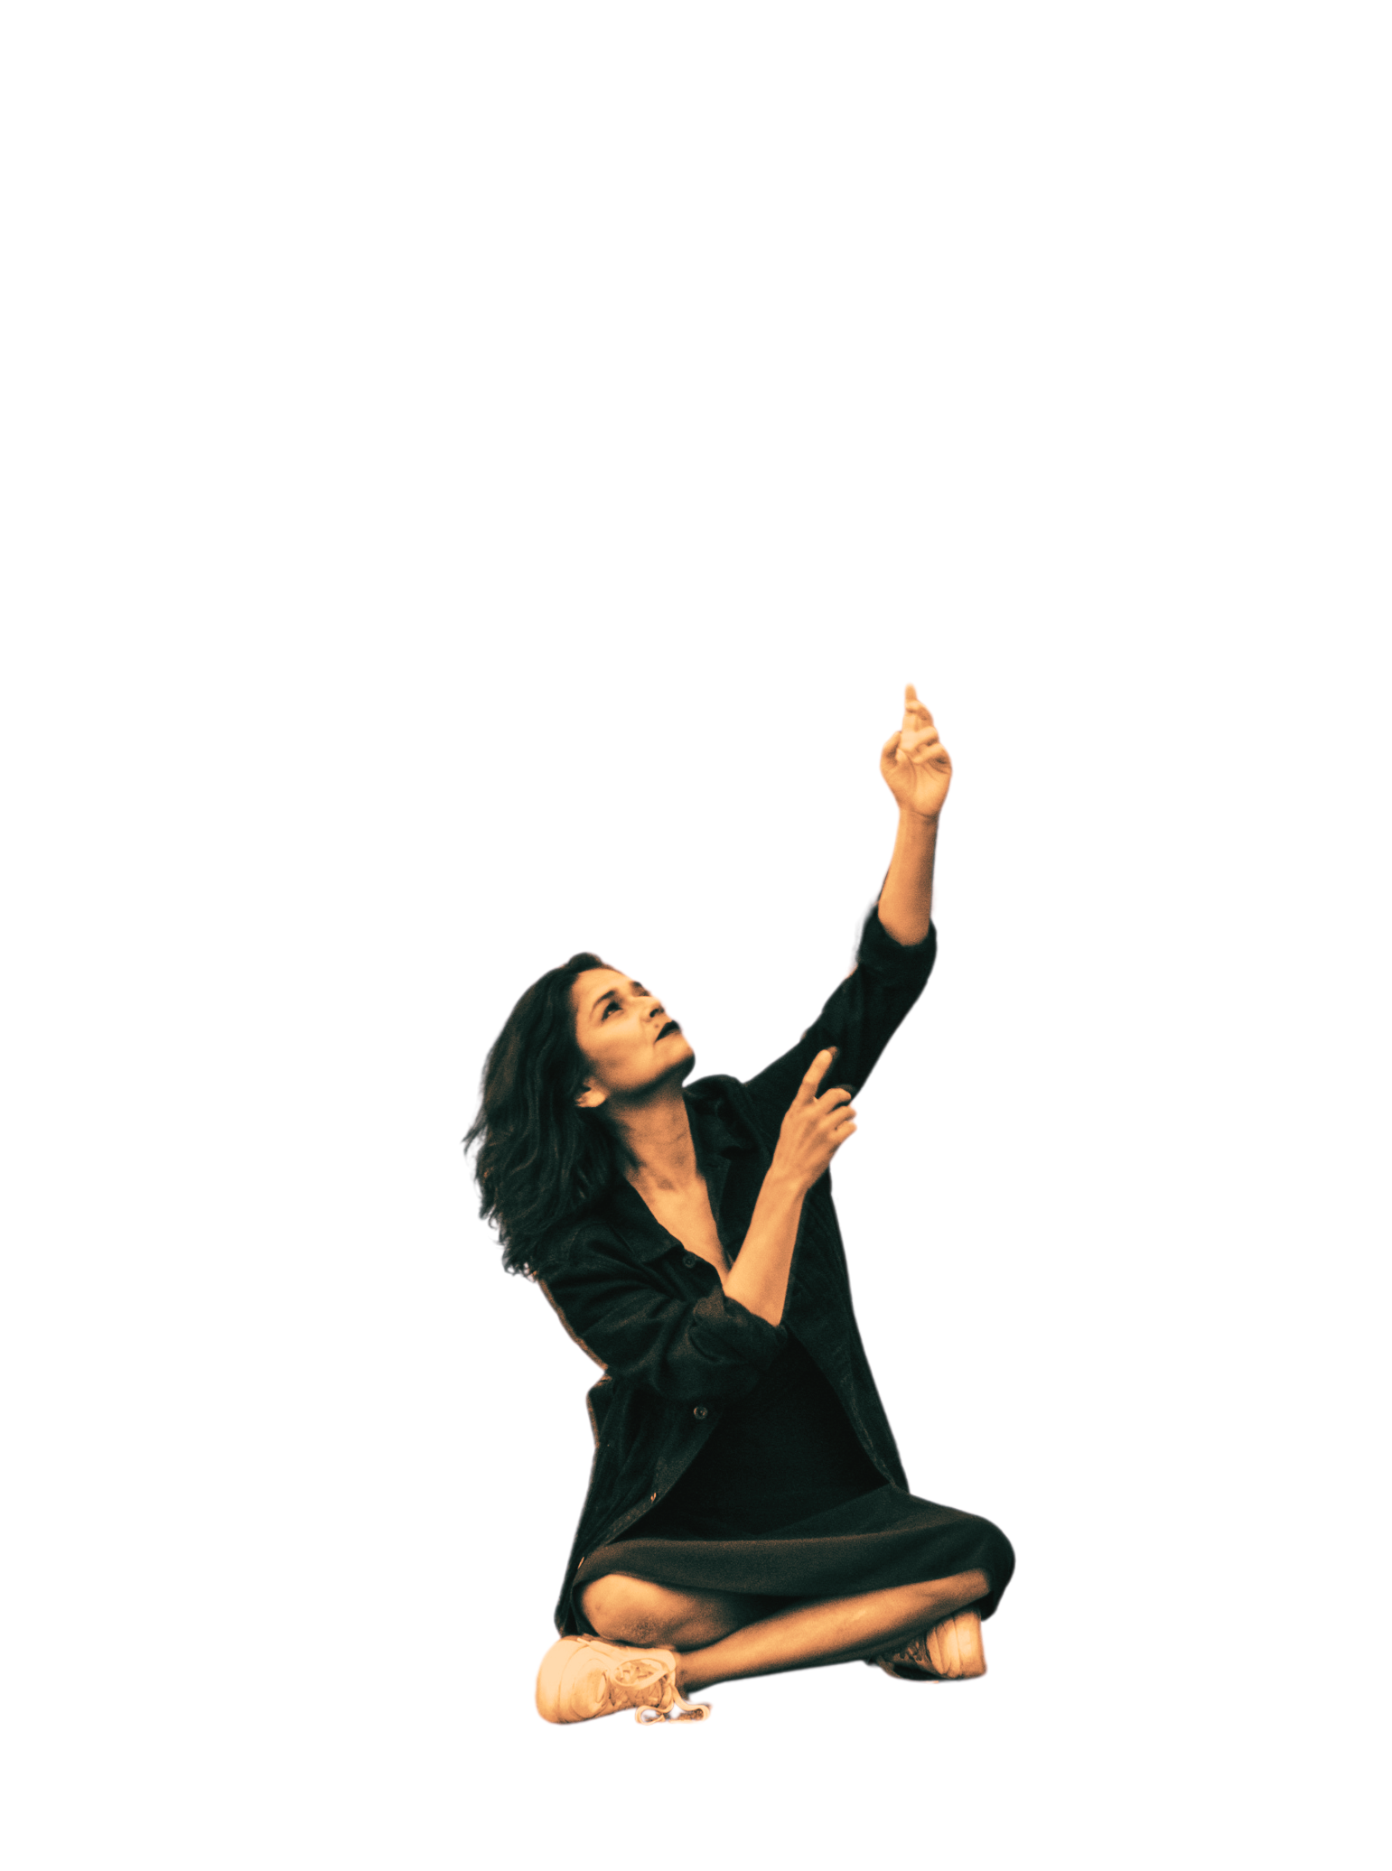


CANTI D'ARGILLA.
La mia voce ha mille corpi.
L'argilla è il corpo della terra madre da cui ogni vita ha origine e qualcuno sperimenta più nascite. La prima è un dono, le successive sono una conquista.
Regia
Arianna Arista
Testi ed interpretazione
Monserrat Olavarria Balmaceda
Musica
Ermanno Dodaro
Monserrat Olavarria Balmaceda

Slide 2
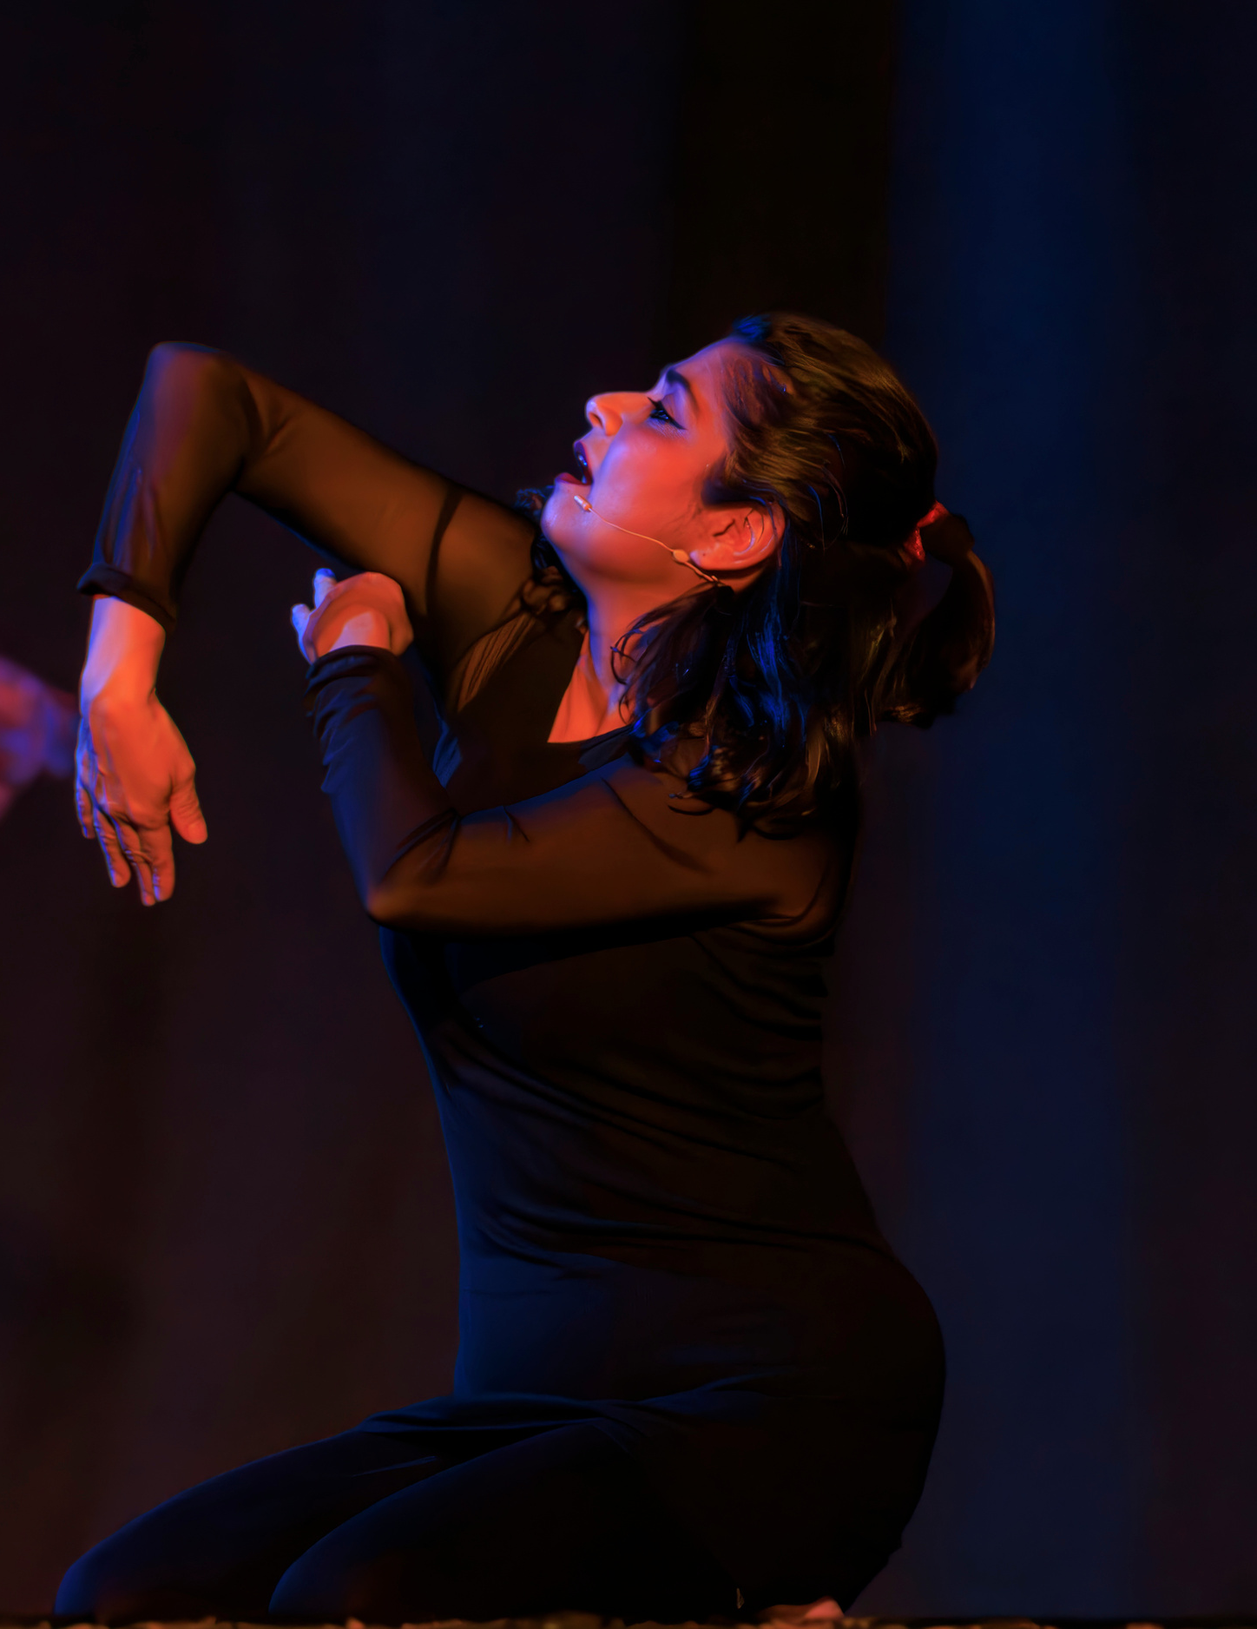

CANTI D'ARGILLA.
Spettacolo di teatro,
MUSICA E DANZA.
CANTI D'ARGILLA.
La mia voce ha mille corpi.
Uno spettacolo nato nel 50esimo anniversario del colpo di Stato civico/militare del 1973 in Cile.
Racconti di donne, raccolti, cantati e interpretati da una donna, cilena, la cantante e scrittrice
Monserrat Olavarria Balmaceda.

Slide 3
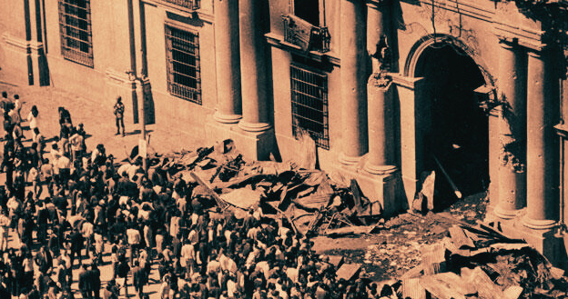
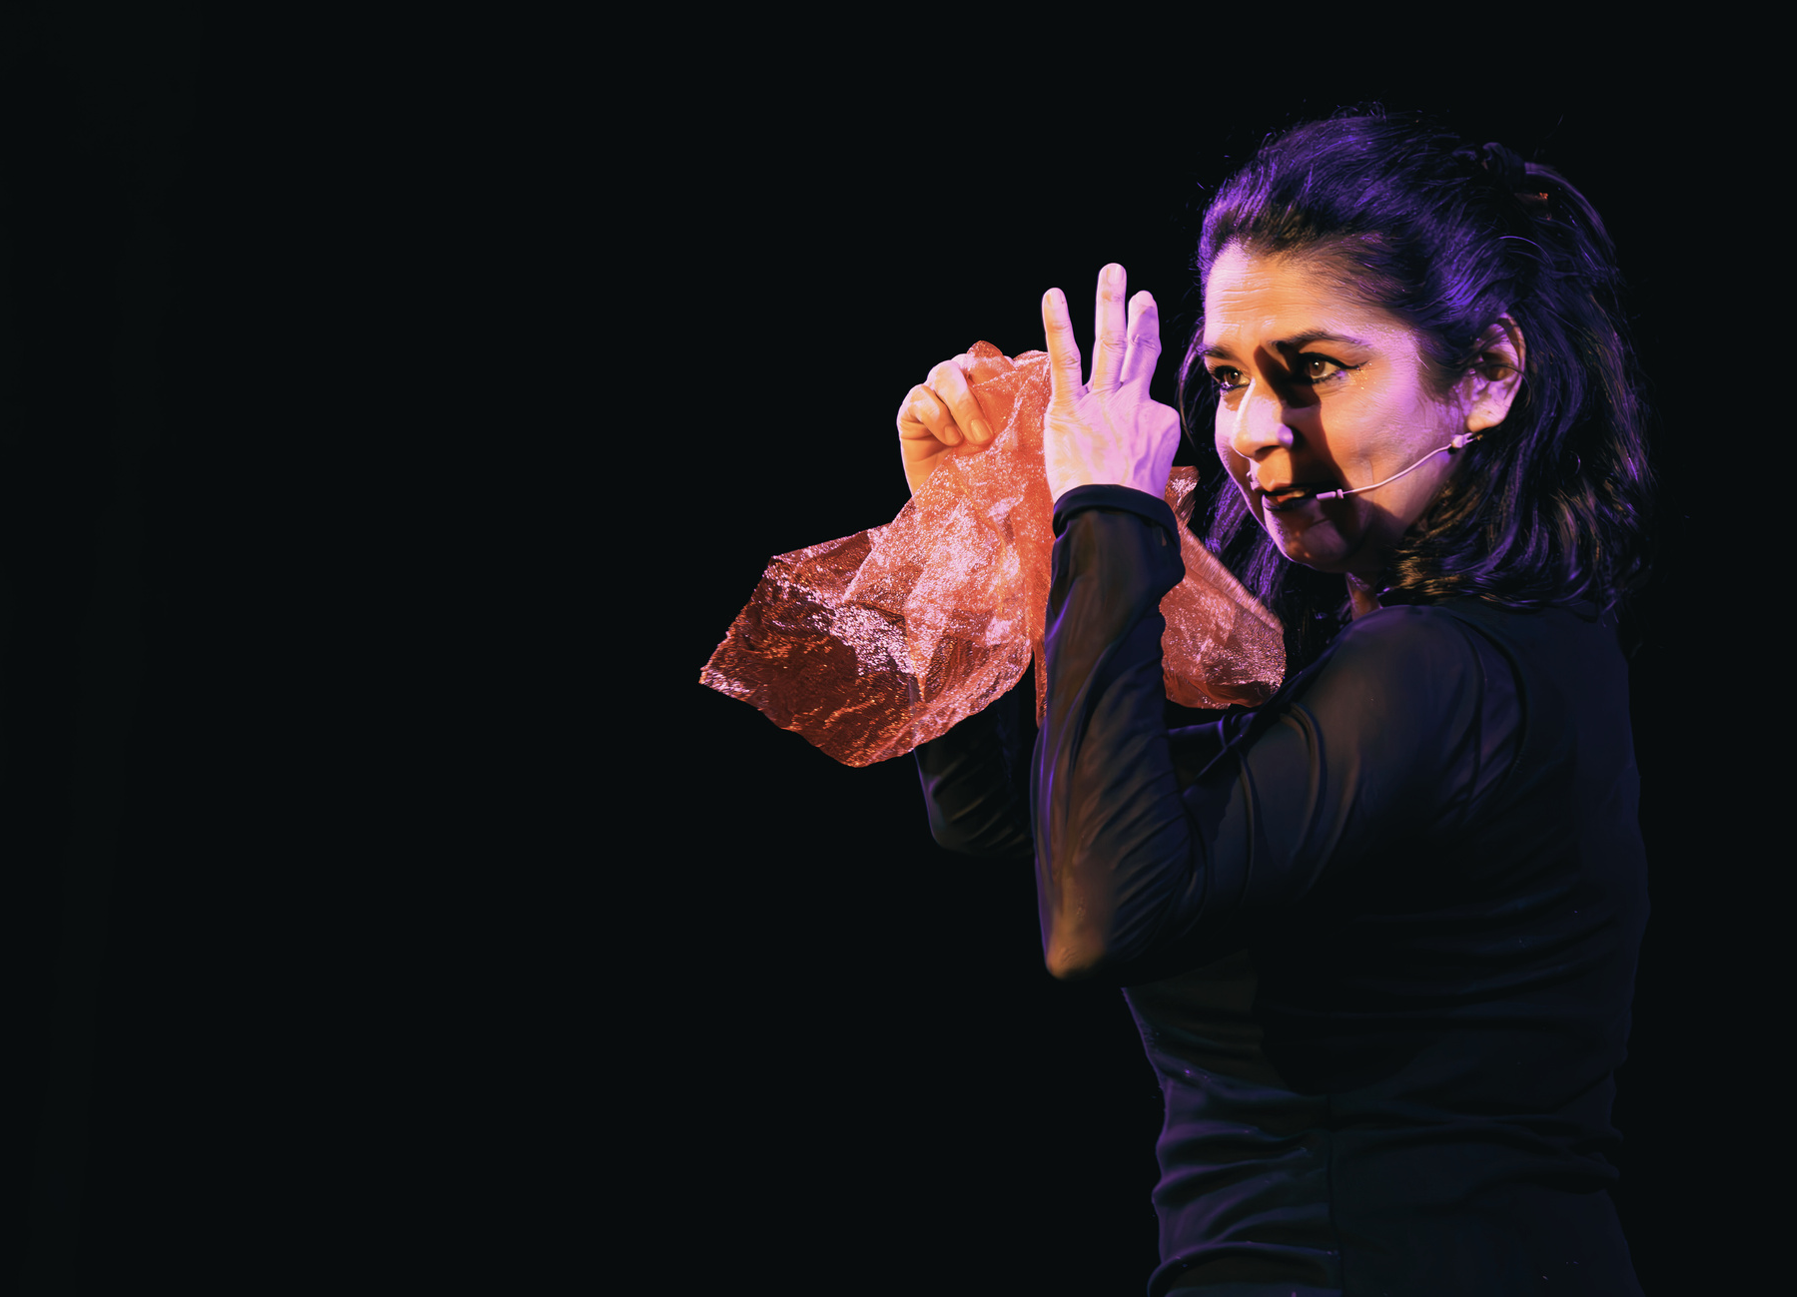
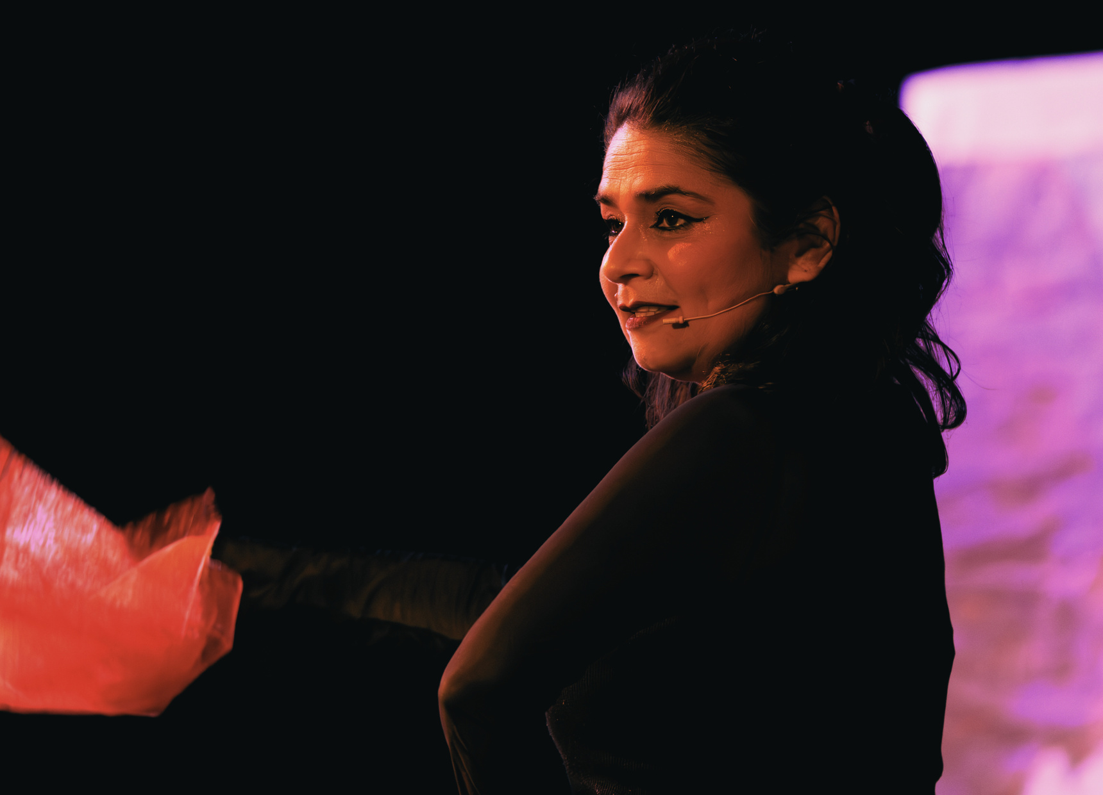
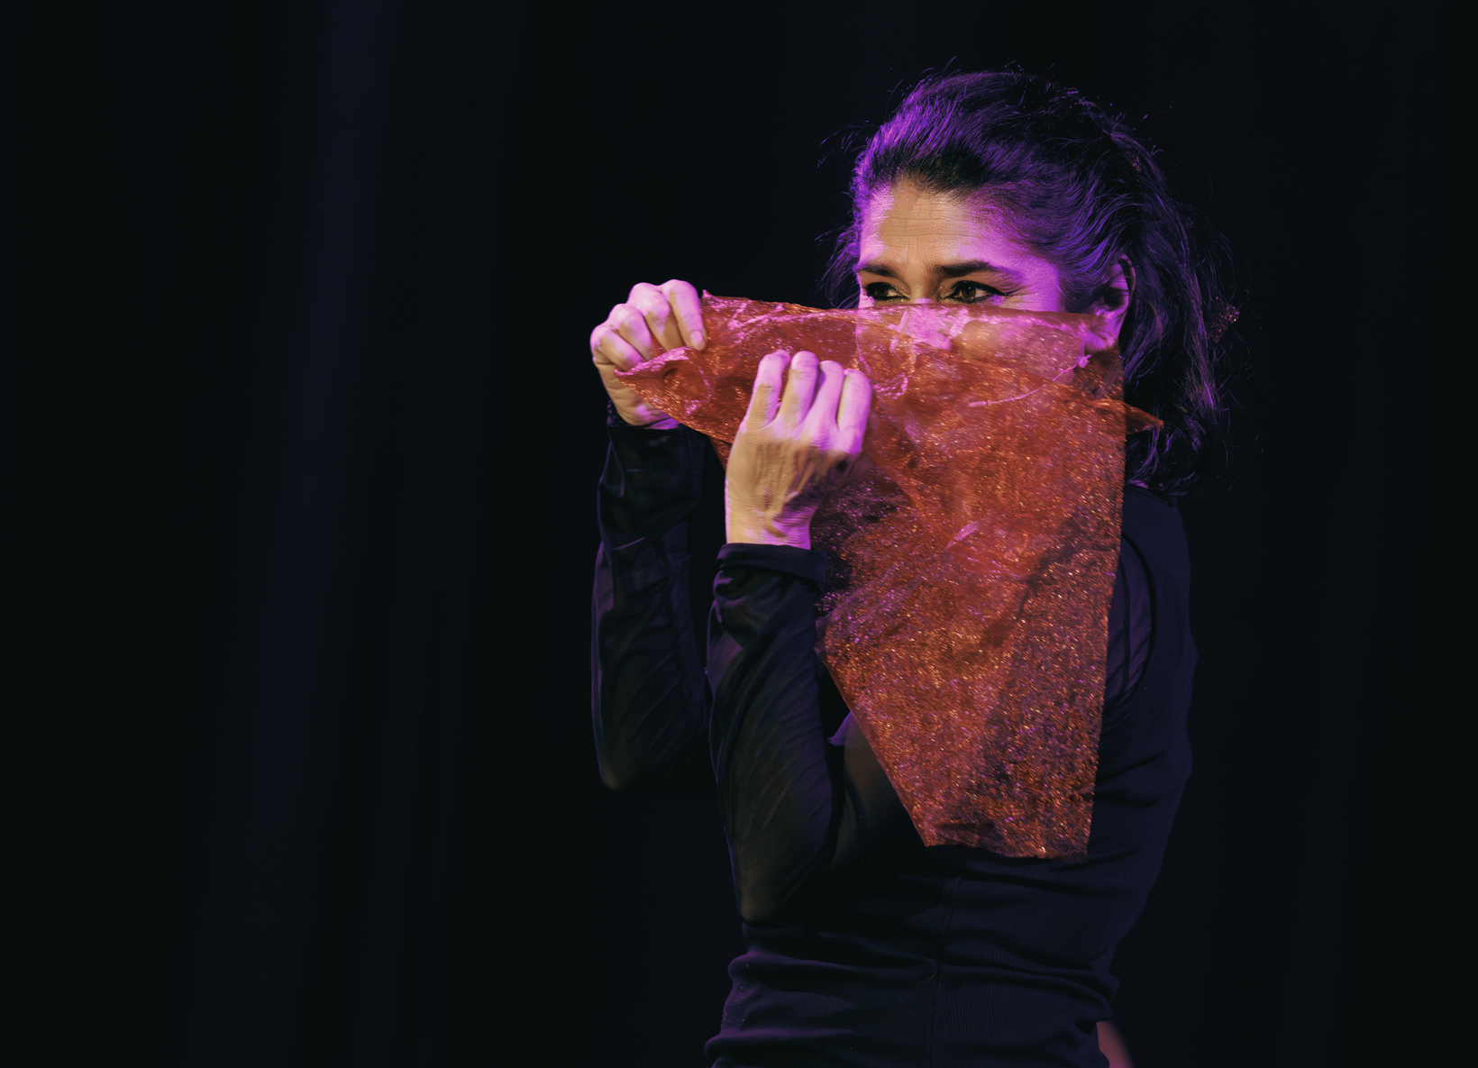
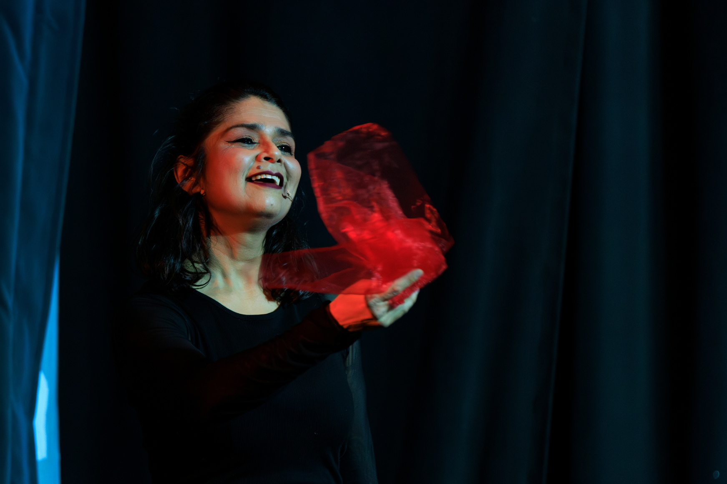
CANTI D'ARGILLA.
La mia voce ha mille corpi.
A 50 ANNI DAL SANGUINOSO COLPO DI STATO IN CILE
L’ARTISTA MONSERRAT OLAVARRIA BALMACEDA, REALIZZA UNA SERIE DI INTERVISTE A DONNE MIGRATE DAL CILE ALL'ITALIA DAL 1973 AD OGGI.
A PARTIRE DA QUESTO PREZIOSO MATERIALE SCRIVE DEI MONOLOGHI E PRESTA LA PROPRIA VOCE, ALLE INTERVISTATE, PERCHÉ MOLTI ALTRI POSSANO ASCOLTARE.

Slide 4
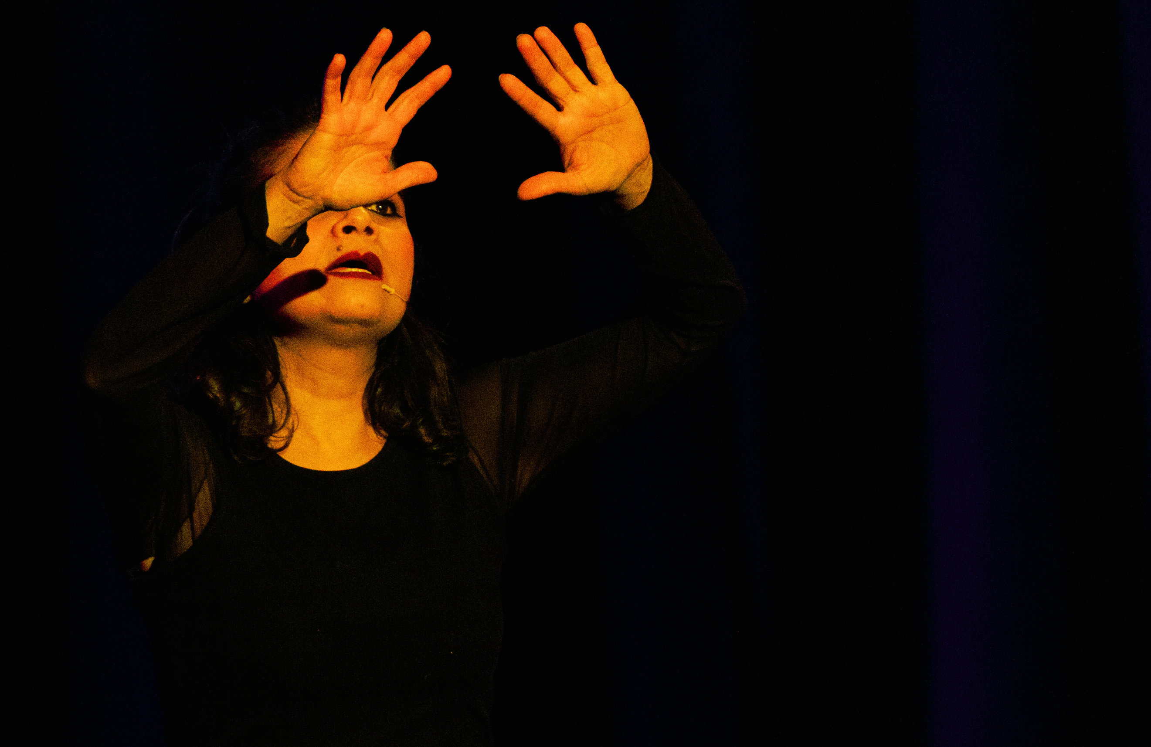

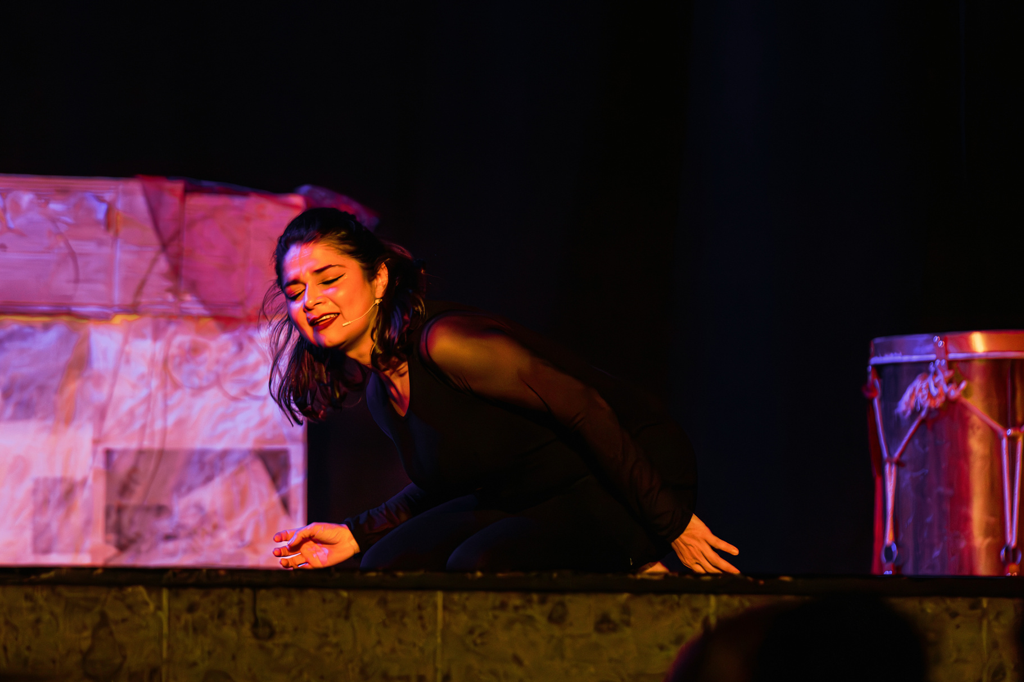
CANTI D'ARGILLA.
L'ARGILLA È IL CORPO DELLA TERRA MADRE DA CUI OGNI VITA HA ORIGINE, MA QUALCUNO SPERIMENTA PIÙ NASCITE. LA PRIMA È UN DONO, LE SUCCESSIVE SONO UNA CONQUISTA.
"Io sono nata due volte, in Cile sono uscita dal ventre di mia madre, in Italia dal mio".

Slide 5

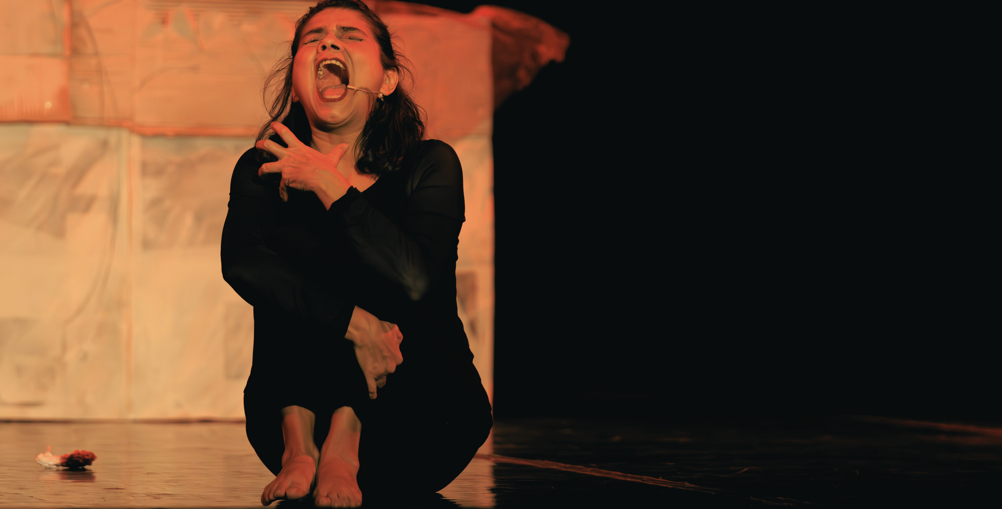
CANTI D'ARGILLA.
CONTESTO
STORICO SOCIALE:
Il colpo di stato in Cile del 1973 e la successiva dittatura militare rappresentano un capitolo oscuro nella storia del paese, caratterizzato dalla violazione sistematica dei diritti umani e dalla devastazione economica e culturale. A partire dal 1989 la transizione verso la democrazia, sebbene importante, è stata segnata da controversie e compromessi, mantenendo l'impunità per chi ha commesso atrocità durante il regime militare e basandosi su una costituzione fortemente influenzata dalla dittatura.
Il recente movimento di protesta noto come “estallido” è emerso come risposta alla persistente disuguaglianza e alla mancanza di rappresentanza nel sistema politico cileno.

Slide 6
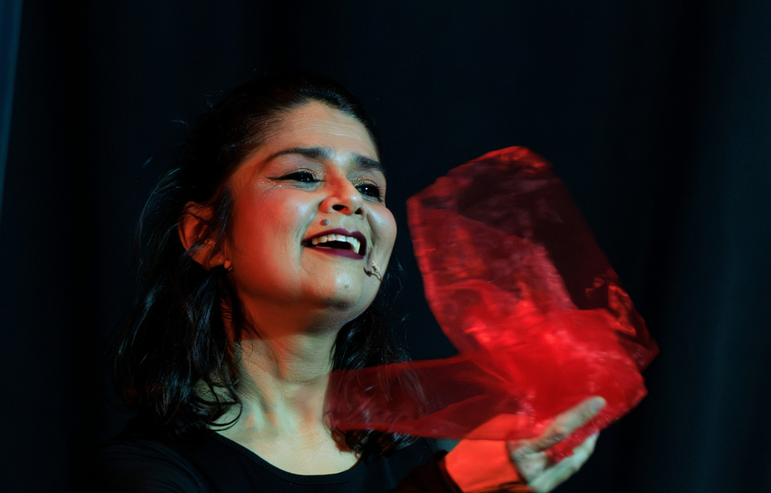
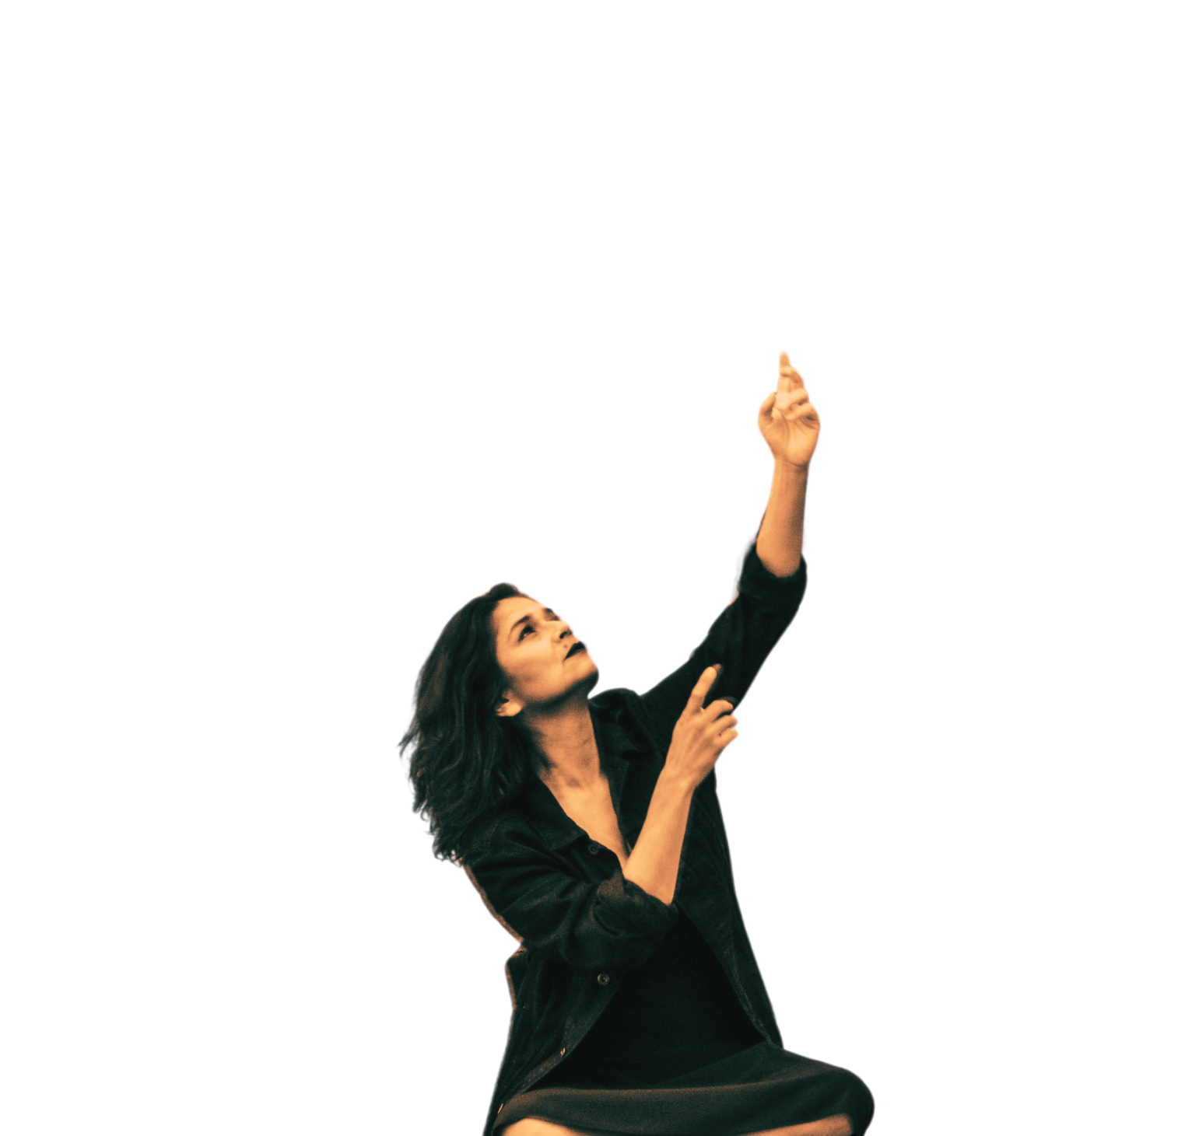
CANTI D'ARGILLA.
MONSERRAT OLAVARRIA
Testi, musiche ed interpretazione
Artista poliedrica, diplomata in canto jazz presso il Conservatorio di Frosinone, è cantante, performer, educatrice musicale, insegnante di canto, scrittrice e illustratrice.
Scrive musica, canzoni, testi e racconti per grandi e piccini ed utilizza i suoi materiali originali in concerti, spettacoli e laboratori.
È leader del quartetto latin-folk jazz “Avenidamerica”, fa parte del gruppo musicale per l’infanzia “Di concerto con Mamma e Papà”, è voce solista della "Misa Criolla", sotto la direzione del maestro Paula Gallardo.
Ha al suo attivo la pubblicazione degli album “Avenidamerica, dedicado a Violeta” patrocinato dall'Ambasciata del Cile in Italia e dall'istituto IILA e “L'Isola di Tiritinlallà”, libro/disco per l'infanzia per il quale ha scritto la storia, le canzoni e realizzato le illustrazioni.

Slide 7


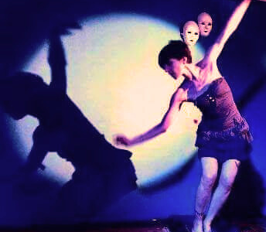
CANTI D'ARGILLA.
ARIANNA arista
Regista
Attrice e regista teatrale, specializzata in Arteterapia e Teatro Danza Terapia, ha lavorato per 24 anni in allestimenti teatrali con compagnie di Roma e provincia e ha lavorato per 10 anni nel teatro scuola. Insegnante di laboratori di teatro e di Arteterapia di teatro movimento creativo a Roma e ai castelli romani. Allestimento spettacoli teatrali sotto la direzione di Laura Teodori, Emiliano Reggente, Maria Giovanna Rosati Hansen, Umberto Bianchi, Gilberto Scaramuzzo, Tito Vittori, Marco Cipolla. Insegnante di Arteterapia alla scuola Cipa e Cipa Art presso l'Università di Roma Tor Vergata, insegnante di Teatro Movimento Creativo presso Teatro Abarico di Roma nell'ambito della scuola Osate. Da 5 anni allestisce spettacoli teatrali scritti e/o adattati e diretti da lei.

Slide 8
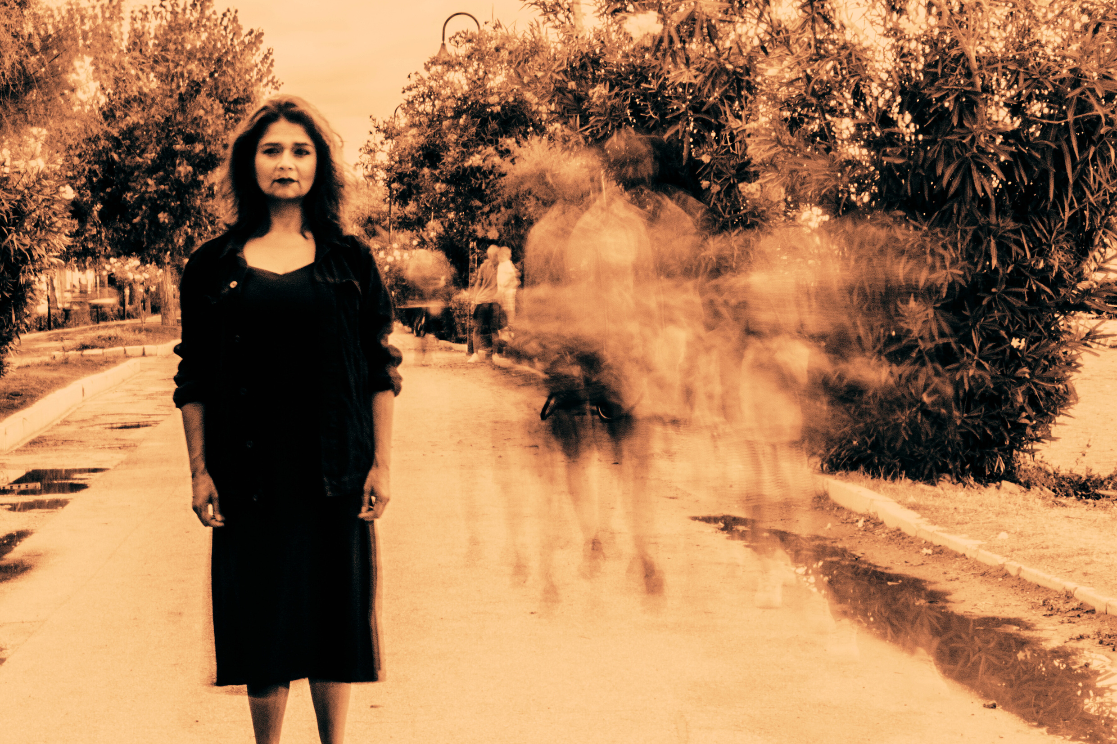

CANTI D'ARGILLA.
OGGI IL QUOTIDIANO SI È VESTITO A FESTA.
VADO A SBATTERE CONTRO LA GIOIA RIPETUTAMENTE.
IL CORPO È UN PICCOLO SCRIGNO DI CARNE BENEDETTA,
TROPPO STRETTO PER CONTENERE IL TAMBURO DEL CUORE,
CHE CHIAMA ALLA BATTAGLIA,
AL CORAGGIO,
ALL'AMORE.
MONSERRAT OLAVARRIA BALMACEDA
olavarria.balmaceda@gmail.com
TEL. +39 3423711750

